Slide 1

Notes:
Buenos días, como ya sabéis, me llamo Jacobo y voy a presentaros mi trabajo final.
Como ya sabéis soy arquitecto, por lo que decidí hacer algo que uniese el análisis de datos y la arquitectura.
Así que allá vamos.

Slide 2

¿Alguna vez has intentado buscar una nueva vivienda pero no sabias si su precio era adecuado al precio de mercado?
Notes:
¿Alguna vez has intentado buscar una nueva vivienda pero no sabias si su precio era adecuado al precio de mercado?

Slide 3

Comprarse una nueva vivienda supone en la mayoría de los casos una gran inversión como para hacerlo sin investigar un poco antes.
Notes:
Comprarse una nueva vivienda supone en la mayoría de los casos una gran inversión como para hacerlo sin investigar un poco antes.

Slide 4

Es por eso que les presento House Coin, una nueva herramienta que nos ayuda a encontrar el precio adecuado en el mercado actual de nuestra vivienda.
Notes:
Es por eso que les presento House Coin, una nueva herramienta que nos ayuda a encontrar el precio adecuado en el mercado actual de nuestra vivienda.

Slide 5

House Coin se basa en un algoritmo llevado a cabo con la ayuda de inteligencia artificial, más en concreto, Machine Learning.
Notes:
House Coin se basa en un algoritmo llevado a cabo con la ayuda de inteligencia artificial, más en concreto, Machine Learning.
Tiene una eficiencia del 92%.

Slide 6


Este algoritmo se apoya de una base de datos de más de 16 000 viviendas, del mercado actual con distintas características.
Notes:
Este algoritmo se apoya de una base de datos de más de 16 000 viviendas, del mercado actual con distintas características.

Slide 7

Además House Coin no solo nos aporta un precio de mercado, también nos facilita información sobre el mercado, la tipología de viviendas del barrio, el precio medio, …
Notes:
Además House Coin no solo nos aporta un precio de mercado, también nos facilita información sobre el mercado, la tipología de viviendas del barrio, el precio medio, …

Slide 8

The End ?
Notes:
Lo siento pero no, todavia queda lo más interesante, ver como he llegado a esto.

Slide 9




Para la creación del algoritmo y de la base de datos he hecho uso de distintos lenguajes y programas.
Notes:
Para la creación del algoritmo y de la base de datos he hecho uso de distintos lenguajes y programas. Como Python, sql, jupyter notebook, streamlit, …
Los pasos que he llevado a cabo son:

Slide 10

Limpieza de dataset original
- Escogiendo las columnas útiles
- Filtrando valores nulos
- borrando valores negativos
- Pasando valores numéricos a categóricos
Notes:
Limpieza de dataset original
- Escogiendo las columnas útiles
- Filtrando valores nulos
- borrando valores negativos
- Pasando valores numéricos a
categóricos
El siguiente paso fue:

Slide 11
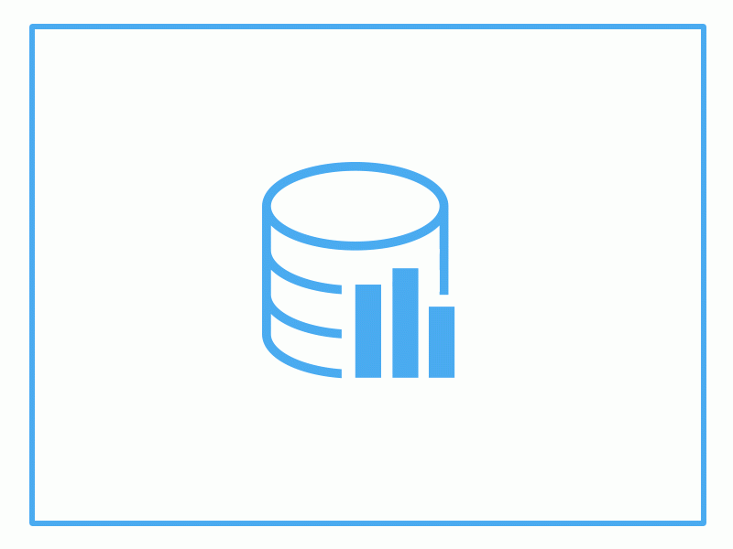
Creación base de datos en SQL
- Crear conexión con el servidor
- Crear Base de datos
- Crear tablas
- Introducir la información
- Crear conexiones entre tablas
- Queries
Notes:
Creación base de datos en SQL
- Crear conexión con el servidor
- Crear Base de datos
- Crear tablas
- Introducir la información

Slide 12
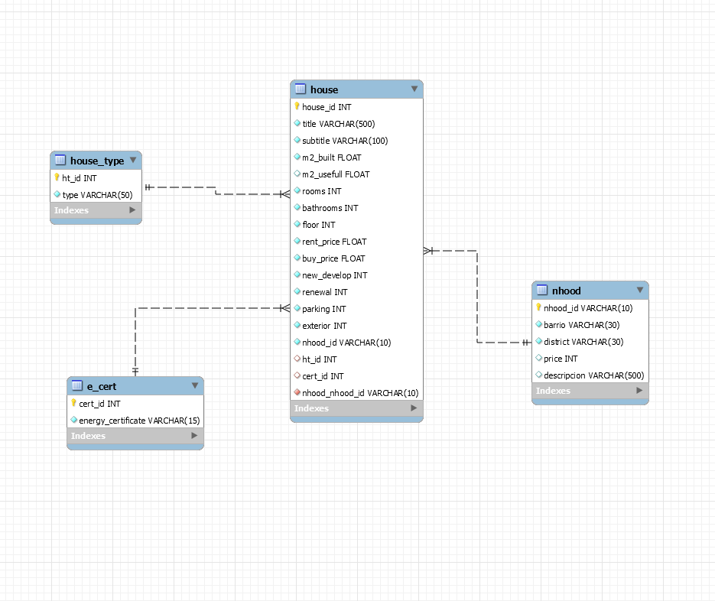
Notes:
- Crear conexiones entre tablas
- Realizar distintas Queries para obtener los datos deseados de la base de datos en cada momento.

Slide 13
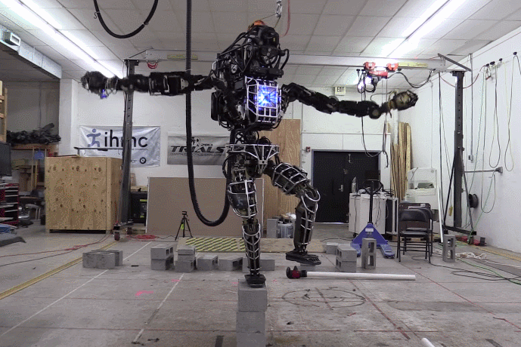
Entrenar el modelo
- Eliminar columnas correlacionadas
- Train – Test - Split
- Entrenar varios modelos.
- Probar distintos hiperparametros
- Probar el mejor modelo
Notes:
El ultimo paso fue:
Entrenar el modelo y esto lo hice:
- Eliminando las columnas correlacionadas
- Realizando el Train – Test – Split, en este caso dividi el dataset original (mas de 16 000 filas) y me guarde el 10% de los datos para tener un segundo test de comprobación, de forma que para entrenar los modelos volví a realizar un train test Split con las cerca de 15 000 filas restantes.
Pasado este paso….

Slide 14
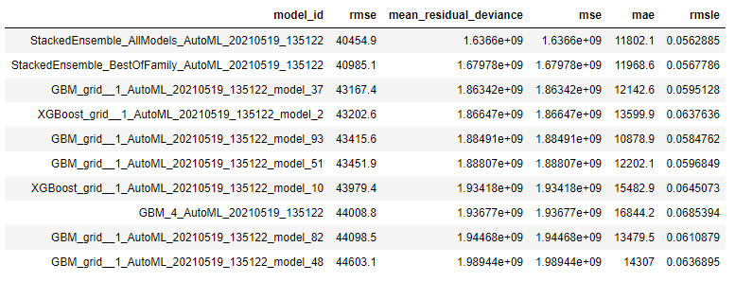
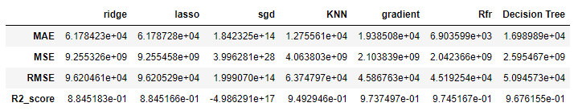
Notes:
- Entrene varios modelos y también lo comprobé con h2o
- Probe distintos hiperparametros
- Probar el mejor modelo

Slide 15
Notes:
Finalmente el modelo elegido fue un Random Forest Regressor aunque el modelo de Gradient Boosting se acercaba bastante.
Con un Root Mean squared error de 45.0000 (7% del valor medio) y un R2_score del 97%

Slide 16



housecoin.herokuapp.com
Notes:
Como paso final os voy a enseñar la aplicación y como funciona
housecoin.herokuapp.com

Slide 17



